Slide 1







4장. 퍼지관계
4.3 퍼지관계 (fuzzy relation)
4.4 퍼지집합의 확장 (fuzzy extension)

Slide 2

4.3.1 퍼지관계의 정의
$$μ_{R} :A×B →\left[0, 1\right]$$
‘소속의 정도’ 보다는 ‘관계의 강도’

Slide 3

4.3.1 퍼지관계의 정의
• 전체집합 X 내에 퍼지집합 A가 정의되어 있을 때, 퍼지 개념은 X 내에 있는 원소에
대하여 퍼지 제약을 가하여 퍼지집합 A를 만든다.
• 모든 원소 $x∈X$ 의 소속정도가 1이 될 수 있으나, 소속함수에 의해 $\left[0, 1\right]$의 값

Slide 4
4.3.1 퍼지관계의 정의
• 모든 $x_{1}∈ X_{1}$ , $x_{2}∈ X_{2}$ 에 대하여 $X_{1}$ , $X_{2}$ 사이에 퍼지관계 $R$이 주어졌다고 하면,
• 이 퍼지관계는 $R⊆X_{1}×X_{2}$ 의 관계를 갖는 집합이다.

Slide 5
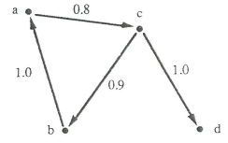
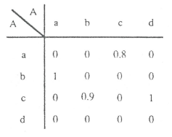

4.3.2 퍼지관계의 예 ( $\tilde{R}:A×A$ )
$$μ_{\tilde{R}}\left(a, c\right)=0.8$$
$$μ_{\tilde{R}}\left(b, a\right)=1.0$$
$$μ_{\tilde{R}}\left(c, b\right)=0.9$$
$$μ_{\tilde{R}}\left(c, d\right)=1.0$$

Slide 6
4.3.2 퍼지관계의 예
• 퍼지관계는 우리가 알고 있는 지식을 표현하고 지식은 규칙과 사실로 구성되어 있다.
• 규칙이란 사실 a가 발생하고서 사실 b가 나타날 가능성 등을 나타낸다.
• 예를 들어서 집합 A가 사실들의 집합, 퍼지관계 R이 규칙을 나타낼 때
사실 a가 있으면 사실 c가 발생할 가능성이 0.8

Slide 7
4.3.2 퍼지관계의 예
• 일반적인 관계 R이 집합 사이에서 A에서 B의 관계를 나타낼 때
정의역 : $dom\left(R\right)= \left\{x | x∈A , y∈A , μ_{R}\left(x,y\right)=1\right\}$
치역 : $ran\left(R\right)= \left\{y | x∈A , y∈A , μ_{R}\left(x,y\right)=1\right\}$

Slide 8
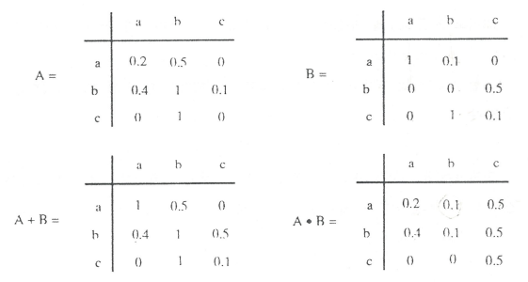

4.3.3 퍼지 행렬
• 퍼지 행렬 $A= \left(a_{ij}\right)$ 와 $B= \left(b_{ij}\right)$ 가 있을 때
합 (sum) $A+B= \left(Max \left[a_{ij},{ b}_{ij}\right]\right)$
곱 (max product) $A∙B=AB= \left(Max\left[Min\left(a_{ik},b_{kj}\right)\right]\right)$
스칼라 곱 (scalar product) $λA 0≤λ≤1$

Slide 9
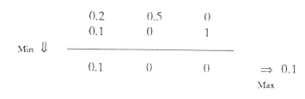
4.3.3 퍼지 행렬
• 퍼지 행렬 $A= \left(a_{ij}\right)$ 와 $B= \left(b_{ij}\right)$ 가 있을 때
합 (sum) $A+B= \left(Max \left[a_{ij},{ b}_{ij}\right]\right)$
곱 (max product) $A∙B=AB= \left(Max\left[Min\left(a_{ik},b_{kj}\right)\right]\right)$
스칼라 곱 (scalar product) $λA 0≤λ≤1$

Slide 10
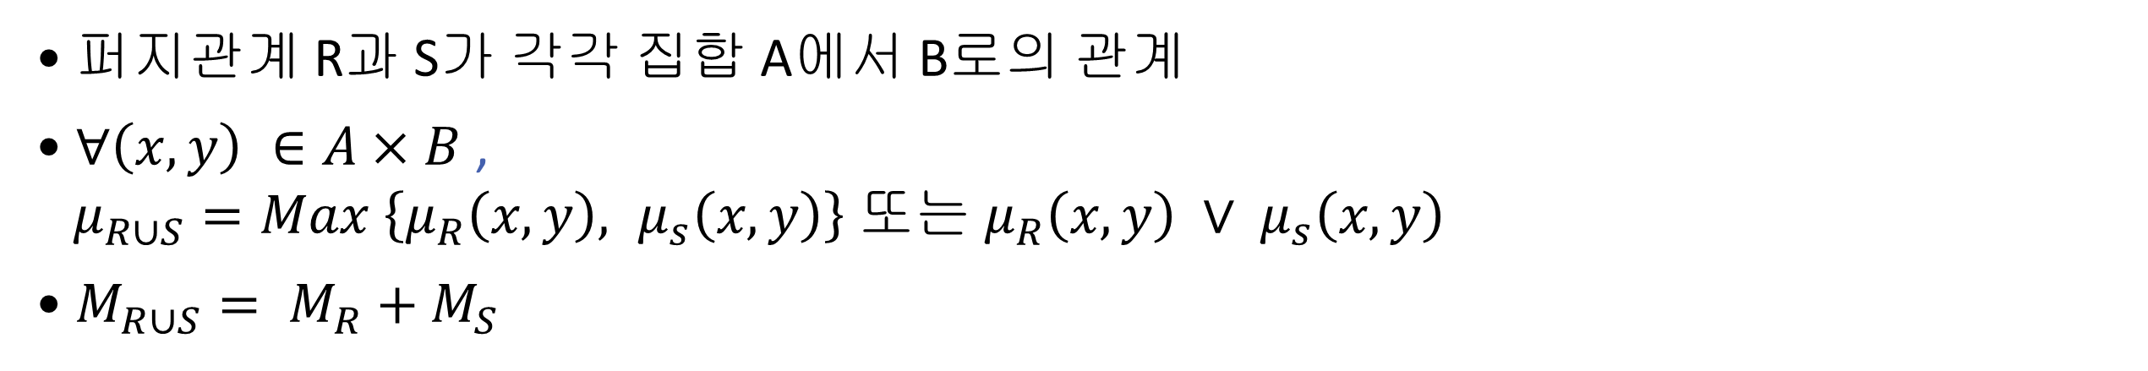
4.3.4 퍼지관계의 연산
1) 퍼지 합관계 (union relation)
• 퍼지관계 R과 S가 각각 집합 A에서 B로의 관계
• $∀\left(x, y\right) ∈A×B$ ,
$μ_{R∪S}=Max \left\{μ_{R}\left(x, y\right), μ_{s}\left(x, y\right)\right\}$ 또는 $μ_{R}\left(x, y\right) ∨ μ_{s}\left(x, y\right)$
• $M_{R∪S}= M_{R}+M_{S}$

Slide 11
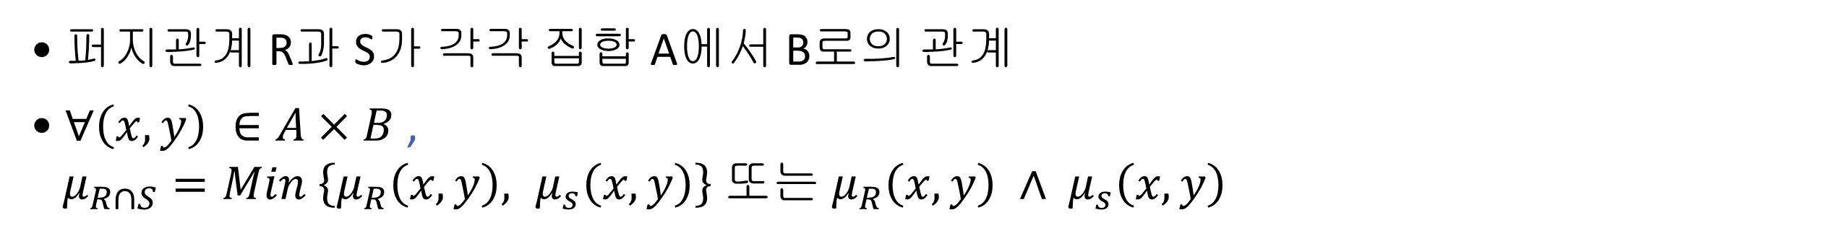
4.3.4 퍼지관계의 연산
2) 퍼지 교관계 (intersection relation)
• 퍼지관계 R과 S가 각각 집합 A에서 B로의 관계
• $∀\left(x, y\right) ∈A×B$ ,
$μ_{R∩S}=Min \left\{μ_{R}\left(x, y\right), μ_{s}\left(x, y\right)\right\}$ 또는 $μ_{R}\left(x, y\right) ∧ μ_{s}\left(x, y\right)$

Slide 12
4.3.4 퍼지관계의 연산
3) 퍼지 여관계 (complement relation)
• 퍼지관계 R이 있을 때 R의 여관계 $\tilde{R}$
• $∀\left(x, y\right) ∈A×B$ , $μ_{\tilde{R}}\left(x, y\right)=1−μ_{R}\left(x, y\right)$

Slide 13
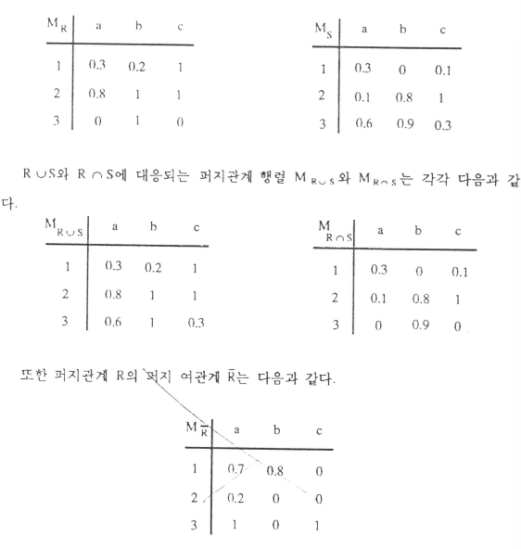
4.3.4 퍼지관계의 연산
eg) 원소 {1,2,3} 과 {a,b,c}를 서울시내 각 부심지,
R: “출근시간에 택시를 타고 1시간 내에 도착할 수 있는 가능성”
S: “출근시간에 버스를 타고 1시간 내에 도착할 수 있는 가능성”

Slide 14
4.3.4 퍼지관계의 연산
4) 퍼지 역관계
• 퍼지관계 $R⊆A×B$ 에 대해 역관계 $R^{−1}$
• $∀\left(x, y\right) ∈A×B$ , $μ_{R^{−1}}\left(y, x\right)=μ_{R}\left(x, y\right)$

Slide 15
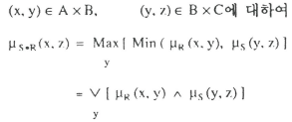
4.3.5 퍼지관계의 합성
• 두 개의 퍼지관계 R과 S가 집합 A, B, C에 대하여 정의. $R⊆A×B$ , $S⊆B×C$
• $S∙R=SR$ 은 집합 A에서 C로의 관계이다. $S∙R⊆A ×C$

Slide 16
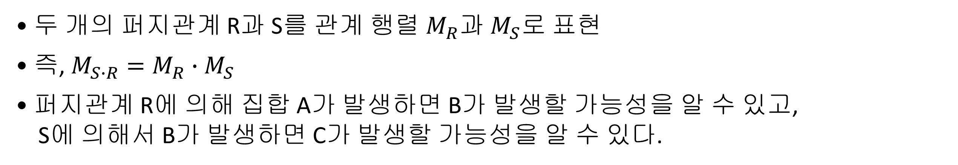
4.3.5 퍼지관계의 합성
• 두 개의 퍼지관계 R과 S를 관계 행렬 $M_{R}$과 $M_{S}$로 표현
• 즉, $M_{S∙R}=M_{R}∙M_{S}$
• 퍼지관계 R에 의해 집합 A가 발생하면 B가 발생할 가능성을 알 수 있고,
S에 의해서 B가 발생하면 C가 발생할 가능성을 알 수 있다.

Slide 17
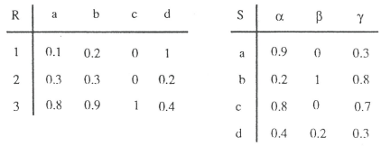
4.3.5 퍼지관계의 합성
• 예를 들어 $μ_{R}\left(1, a\right)$ 에 의해, 사건 1이 발생하면 사건 a가 발생할 가능성이 0.1
$μ_{S}\left(a, α\right)$ 에 의해, a가 생기고 $α$가 발생할 가능성은 0.9

Slide 18
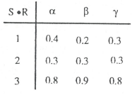
4.3.5 퍼지관계의 합성
• 이와 같이 규칙을 적용하여 새로운 사실을 알 수 있도록 하는 것을 추론이라 한다.

Slide 19
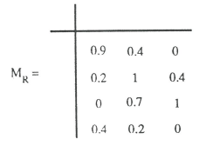
4.3.6 퍼지관계의 $α$-수준 관계
• 퍼지관계 R
• 레벨집합 : $Λ= \left\{0, 0.2, 0.4, 0.7, 0.9, 1.0\right\}$

Slide 20
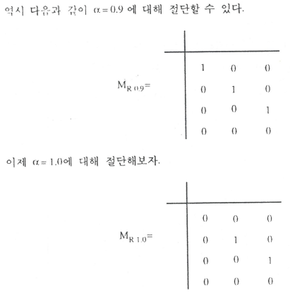
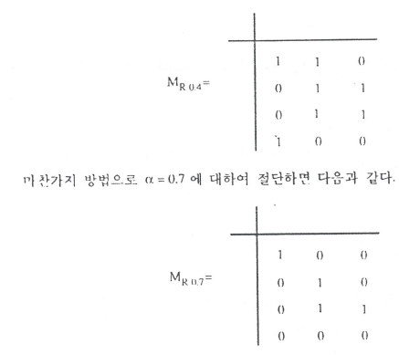
4.3.6 퍼지관계의 $α$-수준 관계

Slide 21
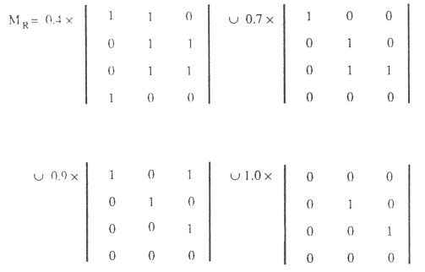
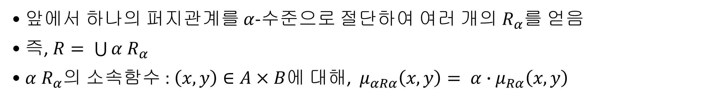
4.3.7 사영과 원형 확장
1) 관계의 분할 (decomposition)
• 앞에서 하나의 퍼지관계를 $α$-수준으로 절단하여 여러 개의 $R_{α}$를 얻음
• 즉, $R= \bigcup{α R_{α}}$
• $α R_{α}$의 소속함수 : $\left(x, y\right)∈A×B$에 대해, $μ_{αRα}\left(x, y\right)= α∙μ_{Rα}\left(x, y\right)$

Slide 22

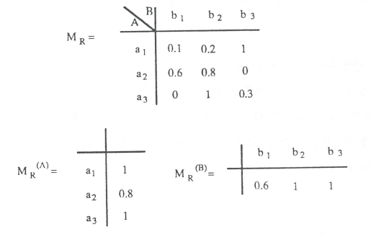
4.3.7 사영과 원형 확장
2) 사영 (projection)
• 퍼지관계 R이 A에서 B로의 관계일 때
• 모든 $x∈A, y∈B$에 대해,

Slide 23

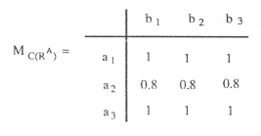
4.3.7 사영과 원형 확장
3) 원형 확장 (cylindrical extension)
• 사영에 반대되는 개념
• 집합이 공간 AXB에 정의될 때, 이 관계를 공간 AXBXC로 확장하여 얻어진 퍼지집합

Slide 24

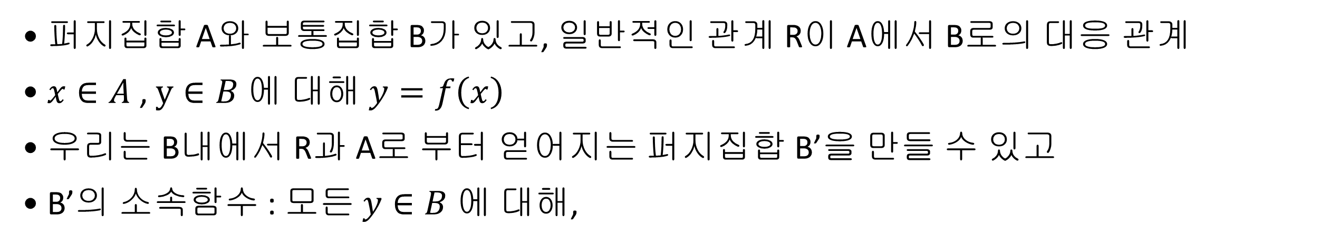
4.4.1 관계에 의한 확장
• 퍼지집합 A와 보통집합 B가 있고, 일반적인 관계 R이 A에서 B로의 대응 관계
• $x∈A$ , $y∈B$ 에 대해 $y=f\left(x\right)$
• 우리는 B내에서 R과 A로 부터 얻어지는 퍼지집합 B’을 만들 수 있고
• B’의 소속함수 : 모든 $y∈B$ 에 대해,

Slide 25
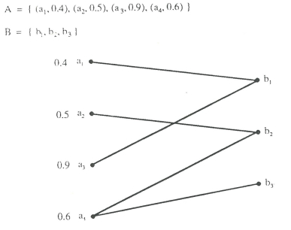
4.4.1 관계에 의한 확장
• 예를 들어,
퍼지집합 A는 “전염병에 걸린 사람의 집합”,
보통집합 B는 “전염병에 걸린 사람들과 접촉했던 사람들의 집합”,
관계 R은 A와 B사이의 접촉의 관계

Slide 26
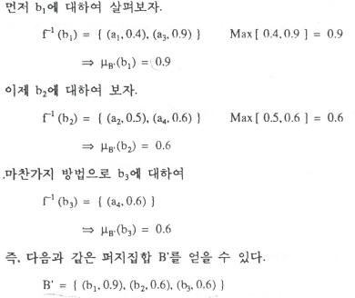
4.4.1 관계에 의한 확장
• 전염병환자 집합 B’을 구해보면

Slide 27

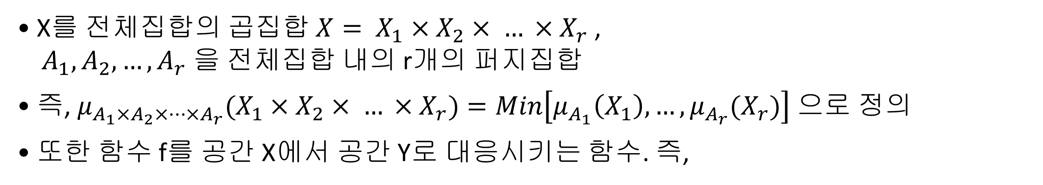
4.4.2 확장원리
• X를 전체집합의 곱집합 $X= X_{1}×X_{2}× … ×X_{r}$ ,
$A_{1},A_{2},…,A_{r}$ 을 전체집합 내의 r개의 퍼지집합
• 즉, $μ_{A_{1}×A_{2}×…×A_{r}}(X_{1}×X_{2}× … ×X_{r})=Min\left[μ_{A_{1}}\left(X_{1}\right), …,μ_{A_{r}}(X_{r})\right] 으$로 정의
• 또한 함수 f를 공간 X에서 공간 Y로 대응시키는 함수. 즉,

Slide 28
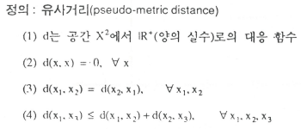

4.4.3 퍼지집합 사이의 퍼지 거리
• 전체집합 X를 다음과 같은 특성을 갖는 유사 거리 d가 적용되는 공간이라 하면,
• 공간 X내의 퍼지집합 A와 B의 거리 d(A, B)는 앞의 확장 원리를 이용하여

Slide 29
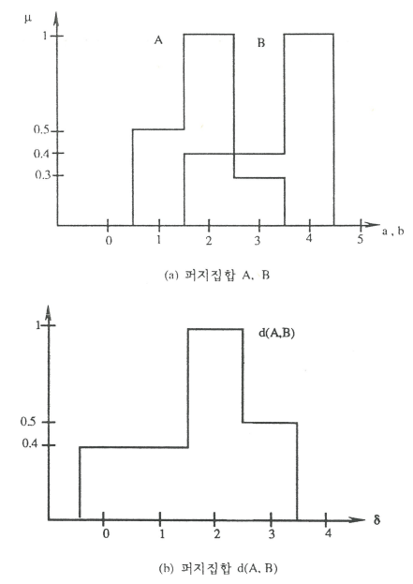
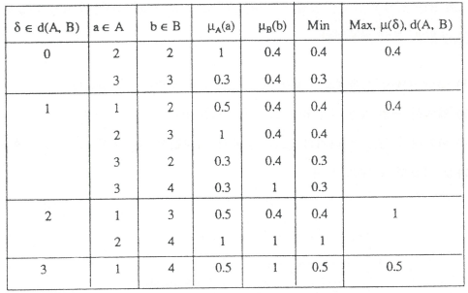
4.4.3 퍼지집합 사이의 퍼지 거리

Slide 30
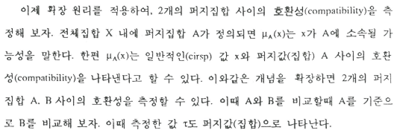
4.4.4 퍼지집합 사이의 호환성

Slide 31

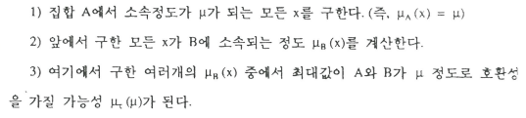
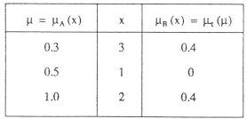
4.4.4 퍼지집합 사이의 호환성
• 퍼지집합 A를 기준으로 한 퍼지집합 B의 호환성은 다음과 같이 표현

Slide 32




